Slide 1
Ống dẫn
Khái niệm
Ống dẫn trong Java
Ví dụ về ống dẫn trong Java
Bộ môn HTMT&TT, Khoa Công Nghệ Thông Tin và TT, ĐH Cần Thơ

Slide 2
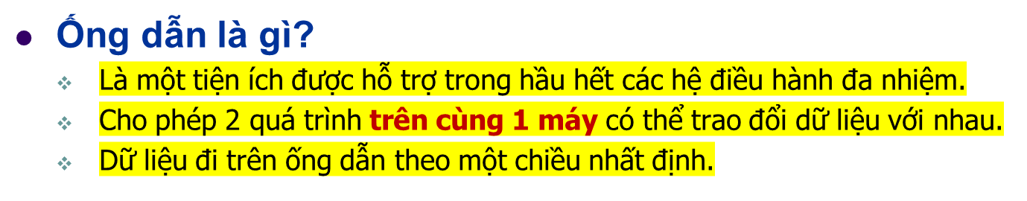


Khái niệm về ống dẫn
  Xây dựng ứng dụng Client- Server bằng cách sử dụng 2 ống dẫn:
Bộ môn HTMT&TT, Khoa Công Nghệ Thông Tin và TT, ĐH Cần Thơ

Slide 3
Phân loại ống dẫn
Ống dẫn có tên (Named Pipe)
  Cho phép hai quá trình có không gian địa chỉ khác nhau nhưng phải trên cùng một máy giao tiếp với nhau.
  Giống như 1 tập tin: dữ liệu sẽ được lấy ra ở đầu tập tin và được thêm vào ở cuối tập tin.
Ống dẫn bình thường ( Normal Pipe)
  Giới hạn trong phạm vi không gian địa chỉ của 1 quá trình.
  Giao tiếp giữa các thread trong 1 quá trình.
Java hỗ trợ
ống dẫn bình thường
Thread 1
Pipe
Thread 2
Process
Bộ môn HTMT&TT, Khoa Công Nghệ Thông Tin và TT, ĐH Cần Thơ

Slide 4
Ống dẫn trong Java
Java hỗ trợ tiện ích ống dẫn thông qua hai lớp:
  java.io.PipedInputStream: thừa kế từ lớp InputStream.
  java.io.PipedOutputStream: thừa kế từ lớp OutputStream.
Các bước tạo ống dẫn
PipedInputStream daudoc = new PipedInputStream();
PipedOutputStream daughi = new PipedOutputStream();
daudoc.connect (daughi);
Bộ môn HTMT&TT, Khoa Công Nghệ Thông Tin và TT, ĐH Cần Thơ

Slide 5
Ống dẫn trong Java
Sử dụng Pipe trong Java:
  java.io.PipedInputStream: thừa kế từ lớp InputStream.
    Có 3 phương thức read() : đọc dữ liệu từ Pipe.
    Phương thưc close(): đóng pipe và giải phóng tài nguyên.
  java.io.PipedOutputStream: thừa kế từ lớp OutputStream.
    Có 3 phương thức write() : ghi dữ liệu vào Pipe.
    Phương thưc close(): đóng pipe và giải phóng tài nguyên.
write()
read()
Bộ môn HTMT&TT, Khoa Công Nghệ Thông Tin và TT, ĐH Cần Thơ

Slide 6
Ví dụ ống dẫn trong Java
Dịch vụ phản hồi thông tin (Echo Service)
  Xây dựng theo mô hình Client-Server
  Server
    Chờ nhận các byte gửi đến từ Client
    Khi nhận byte nào sẽ gửi trả lại đúng byte đó cho Client.
  Client
    Gửi từng ký tự đến Server.
    Nhận kết quả trả về.
Xây dựng một ứng dụng có tên là PipeEcho mô phỏng dịch vụ phản hồi thông tin sử dụng Pipe làm phương tiện giao tiếp giữa các Thread trong ứng dụng.
Bộ môn HTMT&TT, Khoa Công Nghệ Thông Tin và TT, ĐH Cần Thơ

Slide 7
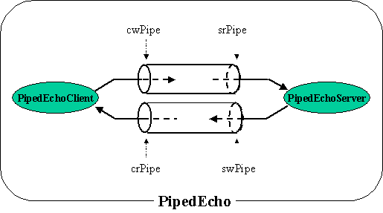
Ví dụ ống dẫn trong Java
Mô hình ứng dụng PipeEcho
Nhận các ký tự từ bàn phím.
Gửi chúng qua Server.
Chờ nhận các ký tự gửi về.
Hiển thị ra ra màn hình.
Chờ nhận các ký tự từ Client.
Đổi ký tự đó thành chữ HOA.
Gửi kết quả về cho Client.
Bộ môn HTMT&TT, Khoa Công Nghệ Thông Tin và TT, ĐH Cần Thơ

Slide 8
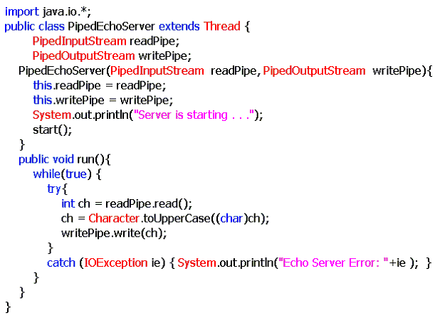
Ví dụ ống dẫn trong Java
Bộ môn HTMT&TT, Khoa Công Nghệ Thông Tin và TT, ĐH Cần Thơ

Slide 9
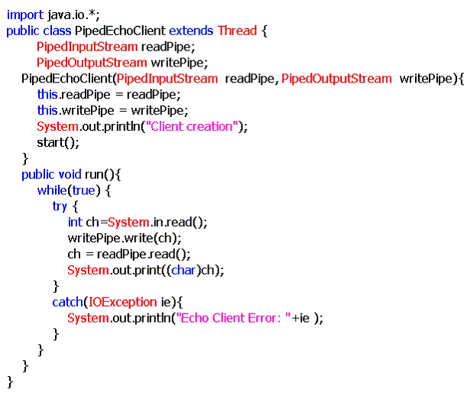
Ví dụ ống dẫn trong Java
Bộ môn HTMT&TT, Khoa Công Nghệ Thông Tin và TT, ĐH Cần Thơ

Slide 10
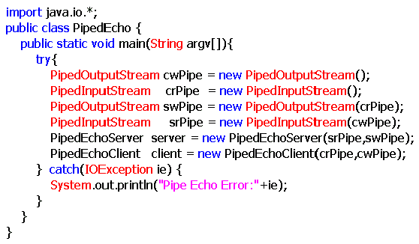
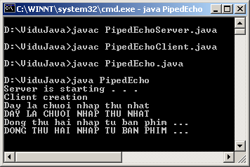
Ví dụ ống dẫn trong Java
Bộ môn HTMT&TT, Khoa Công Nghệ Thông Tin và TT, ĐH Cần Thơ

